Slide 1

A serdülőkor etikai kérdései
Bevezetés a modulhoz
Tematika, felépítés, felhasználási szempontok…

Slide 2
Tartalom
Közös feldolgozás
Fontos alapelv és hozzáállás
Témák, amiről a modul szól
Célkeresztben a serdülőkor
A modul felépítése, szerkezete
Egyéb felhasználási ötletek
Források felhasználása, elemzése
Személyes gondolatok megosztásának lehetősége
Források

Slide 3

Közös Feldolgozás
Ebben a modulban olyan kérdéseket járunk körül közösen, amelyek érinthetnek serdülőként.
Megkeressük a keresztyén etikai válaszokat is azzal kapcsolatban, ami érint, ami körülvesz, ami hatással van a mindennapi lelki és érzelmi életre.
Gyakorlati feladatokban próbálhatod ki képességed, tudásod.
A kapott támpontok segítségével elmélyítheted kapcsolataidat szüleiddel, barátaiddal, osztálytársaiddal.
Válaszolhatsz önismerettel kapcsolatos kérdésekre és felfedezhetsz magadban új dolgokat is.

Slide 4

Fontos alapelv és hozzáállás
Amennyire komolyan veszed, amennyi energiát te magad belefektetsz a közös munkába, ismeretszerzésbe, annyira lesz hasznos a számodra.
Nemcsak az értelmünk, hanem a lelkünk is jelen van az órán, ezért lehet olyan téma, ami érzelmileg és lelkileg is megérint, elgondolkodtat, változtatásra késztet.
Tanács: Légy nyitott az új tartalmak, ismeretek, tapasztalatok befogadására!
Lássuk!

Slide 5
Témák, amiről a modul szól...
A tinédzser kor jellemzői
Mit üzen a test és a lélek számunkra
Élet az a lázadások és a lelki viharok között
Értékrendek, értékrendszerek áttekintése
Közösségek és barátságok
Élet a családban
A személyiség formálódása és az önálló élet kialakítása
Élet a gyülekezetben
A szerelem keresztyén megközelítése
A konfliktusok szerepe az életünkben és a velük való megküzdés lehetőségei
Élet a veszteségek között
Keresztyén válaszok az elmúlásra, a halálra és a feltámadásra
Élet a kísértések között
A környezetvédelem keresztyén megközelítése

Slide 6
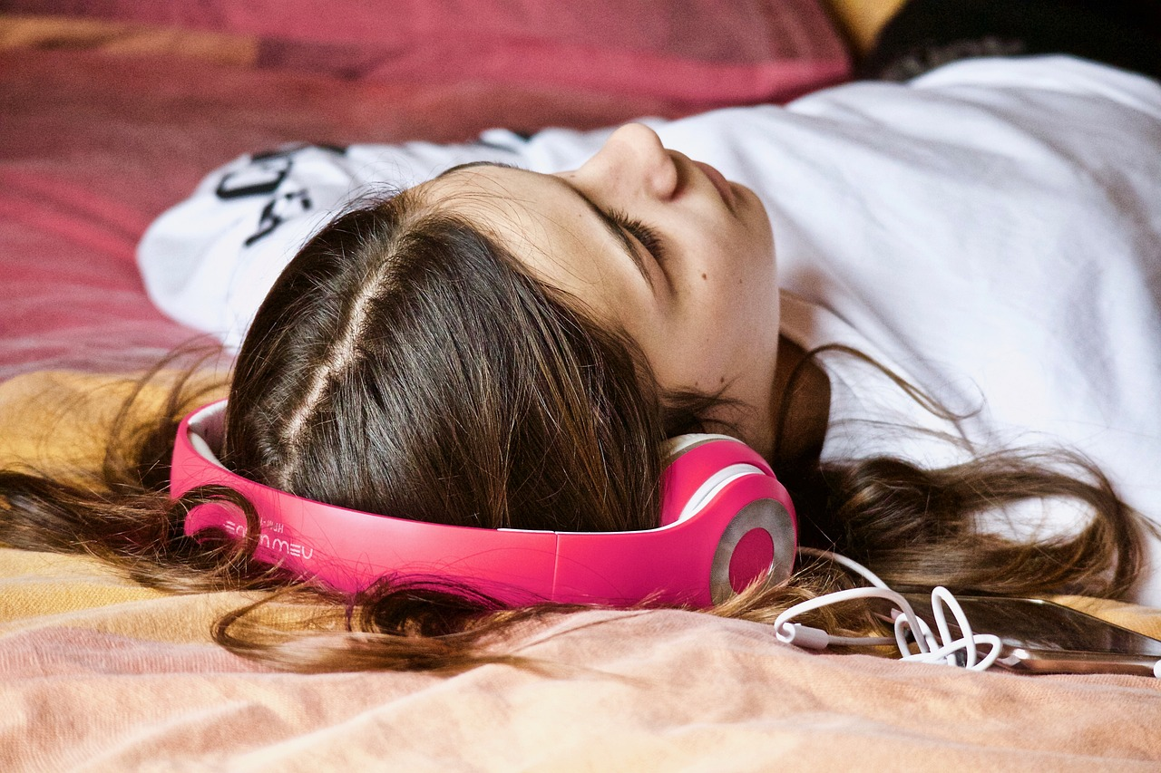
Célkeresztben: a serdülőkor általános jellemzői és kihívásai
Tudtad, tapasztaltad, hogy…
…az emberi élet legmozgalmasabb és legintenzívebb belső fejlődési periódusa kb. 14-16 éves kor között van?
…a serdülőkor a keresés időszaka és a most változóban, átalakulóban lévő személyiség igyekszik megtalálni helyét, szerepét?
…nagy érzelmi-, hangulati hullámzások, kiszámíthatatlan viselkedés jellemezheti ezt az időszakot?
…a kamaszok kerülik a felnőttek társaságát és kortárcsoportokhoz csatlakoznak szívesebben?
…a kamaszokra jellemző a kitűnni vágyás és akár az extrém életvitel utáni sóvárgás is?
Gondold végig!

Slide 7
A modul felépítése, szerkezete
A modulban a fő vázlatpontokat megvastagítva, míg az idézeteket dőlt betűvel kiemelve találjuk.
Minden lecke három részre tagolódik:
1. A „Gondolatok a témáról” egységben röviden annak az összefoglalása található, amiről az órán szó lesz. Elgondolkodtató kérdéseket is felvet, amelyre közösen keresünk válaszokat.
2. A második egységben olvasható Isten Igéjének válasza, tanácsa adott témához, amelyből kiindulunk és amely eligazít minket. Közösen értelmezhetjük az igei üzenet mondanivalóját, megvalósítási lehetőségeit.
3. A leckék harmadik pontja a feladattár. Izgalmas és érdekes feladatok tárháza ez, amelyben az elsajátított tudást, ismereteket gyakorlatba ültethetjük. Így a mindennapi életben is alkalmazhatjuk a megismert elveket.

Slide 8

Egyéb felhasználási ötletek
Kiselőadások, projektórák is színesíthetik a közös feldolgozást
A tervezés és a megvalósítás elemei:
Csoportalakítás
Témaválasztás
Adat és forrásgyűjtés
Rendszerezés
Az előadás tervezése formája, módja, időkeret meghatározása
Az előadás megtartása
Fórum beszélgetés, visszajelzések, értékelés

Slide 9

Források felhasználás, elemzése
A leckék témáinak feldolgozását különböző segéd és forrásanyagok is támogatják, amelyek a leckékhez készített PPT-kben, illetve a tanmenetjavaslatban is megtalálhatók.
A kiegészítő forrásanyag műfaj szerint lehet interjú, rövidfilm, szócikk stb. Lásd példaként az 1. leckéhez kapcsolt a pubertás kor jellemzői szócikket. Linkje: https://tinyurl.com/pubertas.
A különböző források segítségével elemezhető vagy új nézőpontból megközelíthető egy-egy tárgyalt téma.
Végül pedig szokták mondani, hogy a legjobb forrás a személyes tapasztalatod, élményed.

Slide 10


Személyes gondolatok megosztásának lehetősége
A gondolataidat, véleményedet te is megfogalmazhatod!
Mi foglalkoztat?
Miről szeretnél többet tudni?
Mit nem értesz?
Hogyan éled meg?
Dobj be egy ötletet!
Dobd be a témád!

Slide 11

Források
A PPT-ben található képek elérhetősége:
https://www.pexels.com
RPI katechetikai szolgáltatások a modul letöltéséhez:
https://refpedi.hu/katechetikai-szolgaltatasok/kozepiskola/kozepiskolai-kiegeszito-modulok/etika-kiegeszito-modulok/a-serdulokor-etikai-kerdesei/

